Slide 1
全
息
工作室活动（五）
2018年3月27日

Slide 2
目录
concents
01
课例交流
02
总目标修订论证
03
后期工作推进

Slide 3
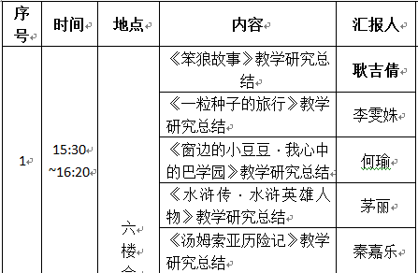
课例交流
01
文字

Slide 4
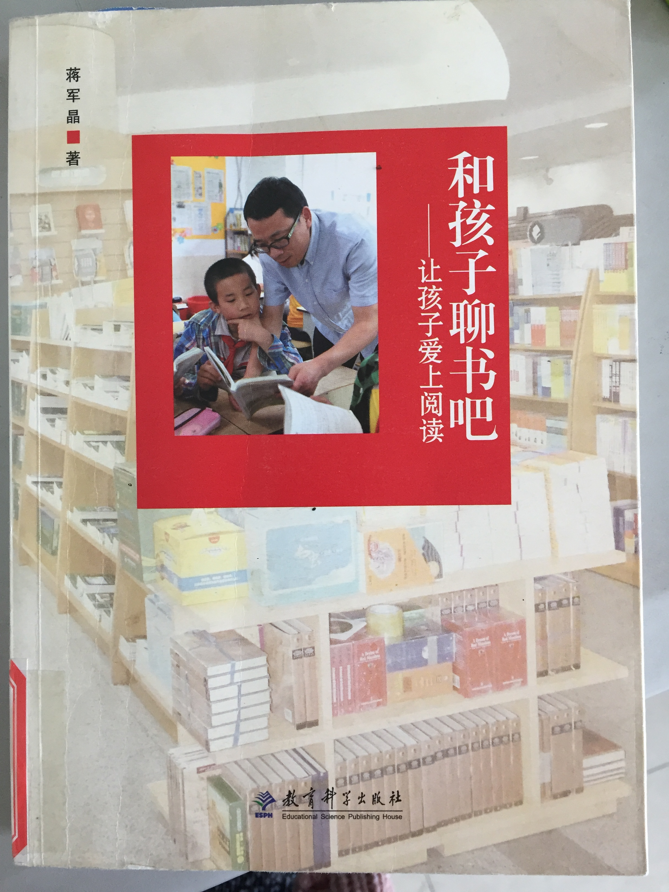
各年级总目标论证
02
文字

Slide 5
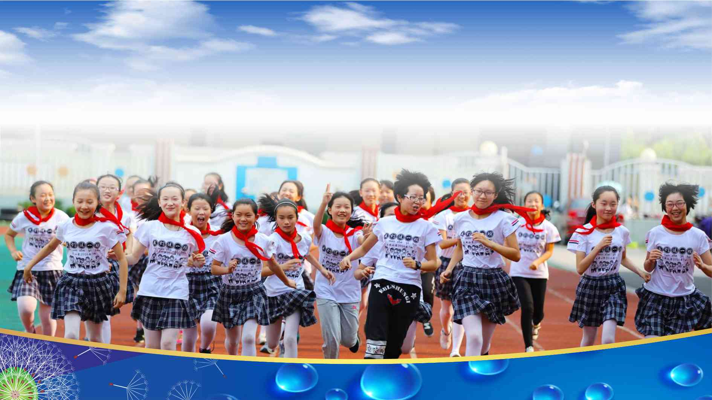
一滴小水花，融入大海，奔向世界！

